Slide 1
Физика 8 класс

Slide 2
Сила трения

Slide 3
Сила трения возникает между взаимодействующими твёрдыми телами в местах их соприкосновения и препятствует их относительному перемещению

Slide 4
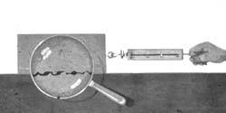
Причины возникновения трения:
1)Шероховатость;

Slide 5
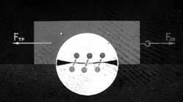
Причины возникновения трения:
2)Взаимное притяжение молекул соприкасающихся поверхностей

Slide 6
Виды трения:
1)Трение покоя;
2) Трение скольжения;
3) Трение качения

Slide 7
Трение покоя
Сила трения покоя – это сила, которая проявляется между соприкасающимися поверхностями тел, неподвижных относительно друг друга.
Сила трения покоя - это сила, которая мешает сдвинуть тело с места.

Slide 8
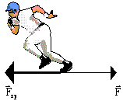
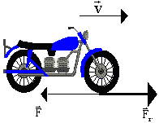

Примеры трения покоя

Slide 9
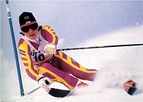
Трение скольжения
Сила трения скольжения - это сила сопротивления при скольжении одного тела по поверхности другого.

Slide 10
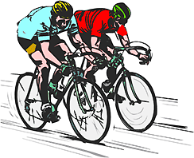
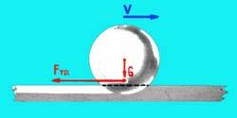
Трение качения
Сила трения качения - это сила сопротивления при качении одного тела по поверхности другого.

Slide 11
Чем большая сила прижимает тело к поверхности, тем большая сила трения возникает при этом.

Slide 12
Сила трения зависит от материала и качества обработки поверхности, по которой движется тело.

Slide 13
Силу трения скольжения определяют по формуле: F_{тр.}=mgN

Slide 14
При одинаковых нагрузках сила трения качения всегда меньше силы трения скольжения

Slide 15
Силы трения, возникающие при движении тел в жидкости или газе, называют силами сопротивления среды.

Slide 16
Роль силы трения в природе
Какую роль играет сила трения в природе и технике – положительную или отрицательную? На этот вопрос нельзя дать однозначного ответа. Трение может быть как полезным, так и вредным. В первом случае его стараются усилить, во втором – ослабить.

Slide 17
Способы уменьшения силы трения:
1. смазка;
2. уменьшение нагрузки;
3. шлифование;
4. трение скольжения заменить трением качения.

Slide 18
Способы увеличения силы трения
1. увеличение нагрузки;
2. увеличение неровностей;
3. использование специальных материалов.

Slide 19
Надеюсь было интересно
Спасибо за внимание-)

